Slide 1
Pontos de contato com a República do Platõn
Não existe propriedade privada.
O conhecimento é importante.
Sabedoria na administração dos recursos.

Slide 2
Características da UTOPIA
Divisao do trabalho segundo os métodos racionais, de senso comum e generao adaptacao.
Governo monãrquico, com eleisoes indiretas de administradores por parte dos utopienses.

Slide 3
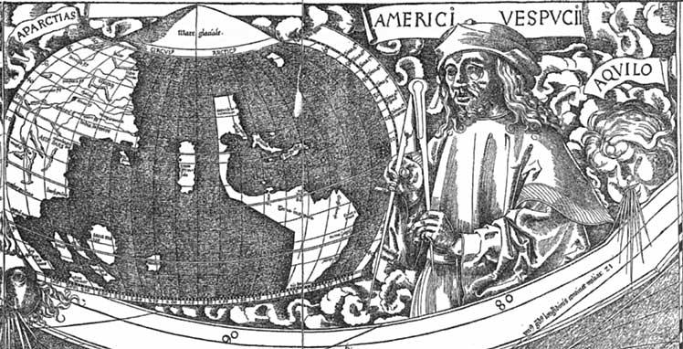
1. Os príncipes se ocupam, mas dos assuntos militares, buscam novos domínios.

Slide 4
Não há lugar para a filosofia nos conselhos reais.

